Slide 1
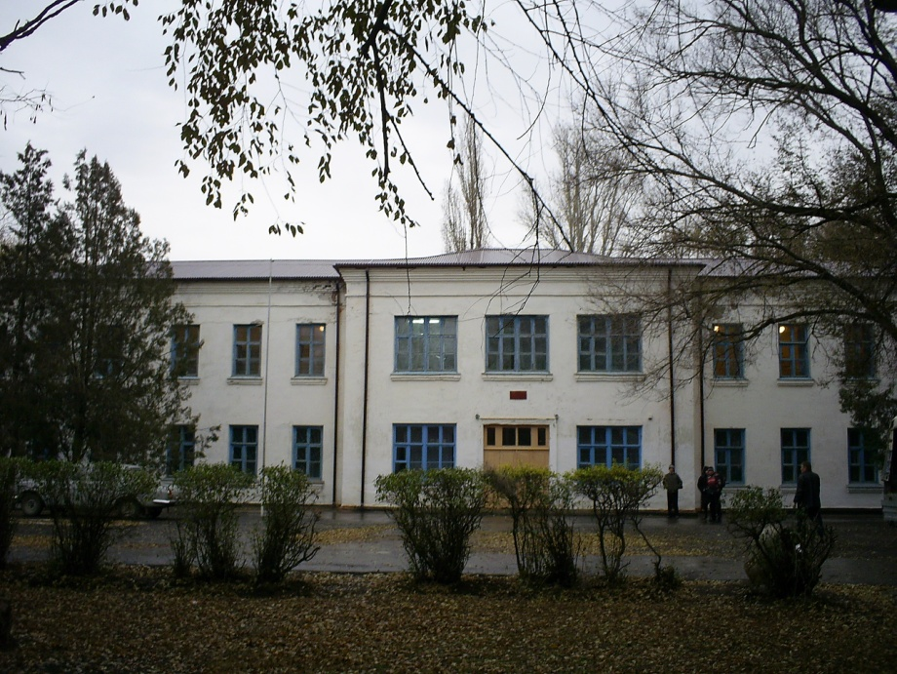
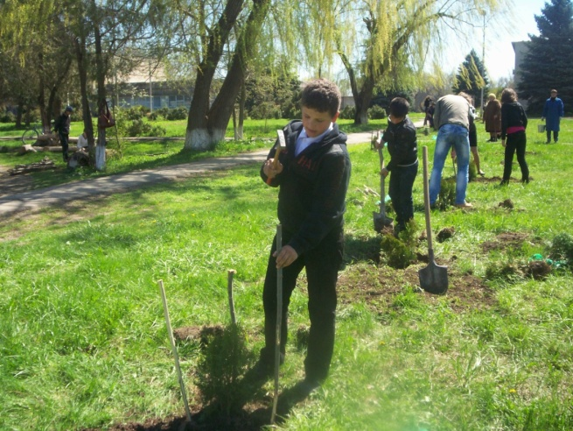
Фотоотчёт краткосрочного проекта
«Наша вербная аллея»

Slide 2
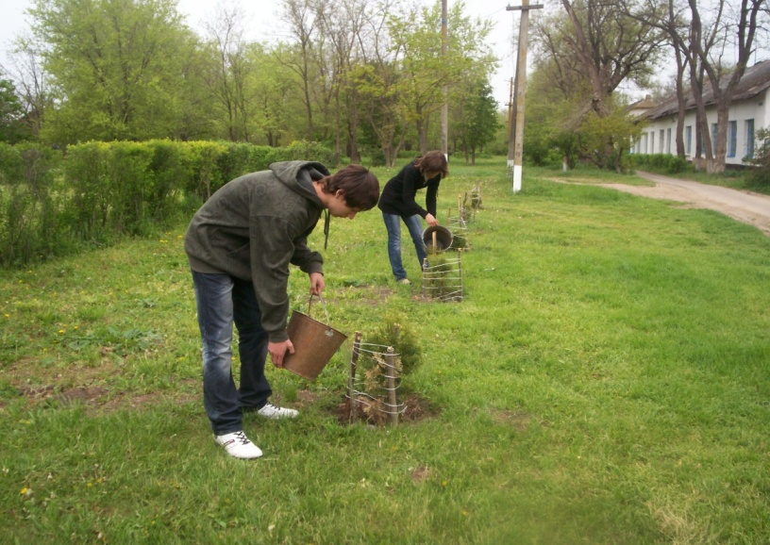
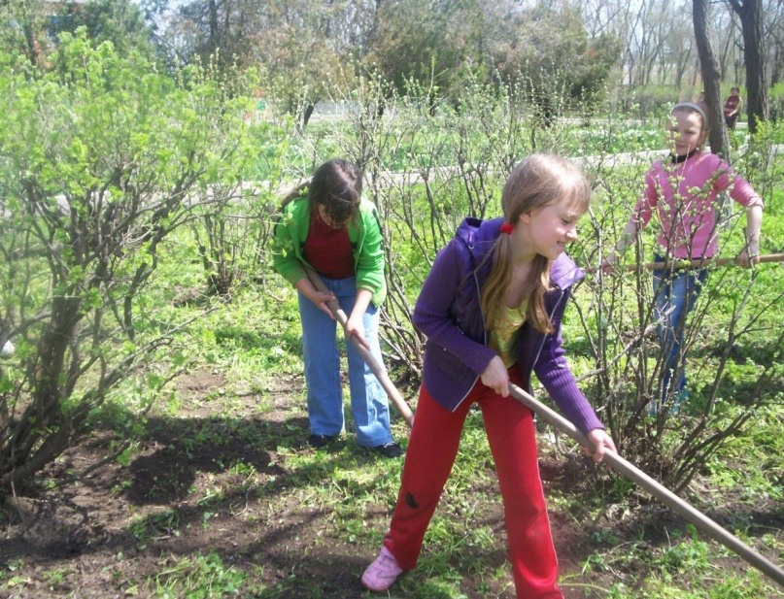
Нам радостно работать!

Slide 3
С утра повсюду звон колоколов И благодать течет туманом вешним, И люди пробираются неспешно, По улочкам старинных городов. И бережно сжимают ветви вербы Как символ христианской вечной веры, Как свечи в храме, в этот день весенний, В пресветлое святое воскресенье И этой верой душу напитая Живет и процветает Русь Святая.

